Slide 1
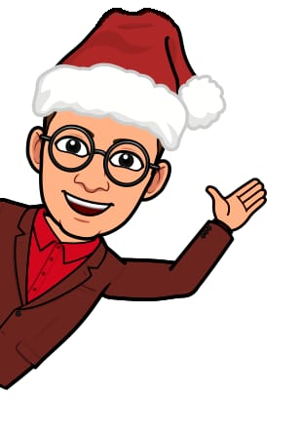
Cześć, to znowu ja Planecik
Jak widzicie jestem ubrany
na czerwono, w świątecznym
klimacie, nie bez powodu, ponieważ…

Slide 2
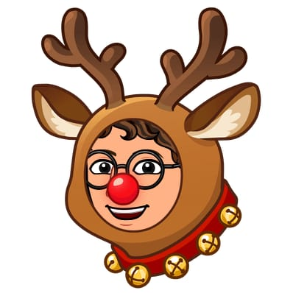
…z okazji Świąt Bożego Narodzenia chciałbym Wam życzyć:

Slide 3
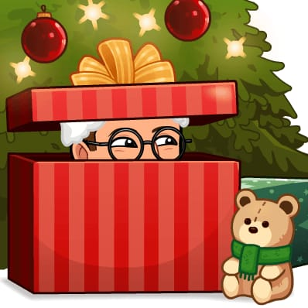
Dużo prezentów

Slide 4
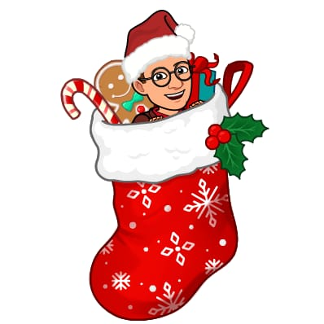
Zdrowia

Slide 5
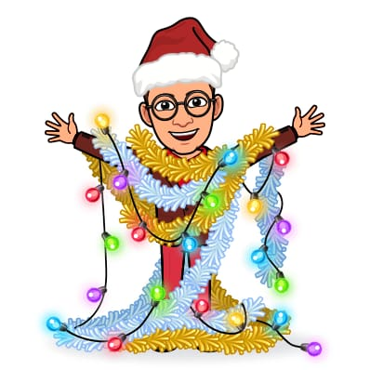
Szczęścia

Slide 6
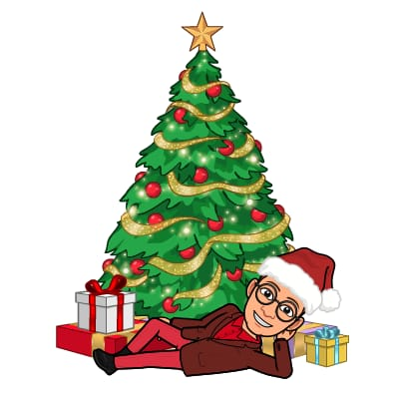
Spełnienia marzeń

Slide 7
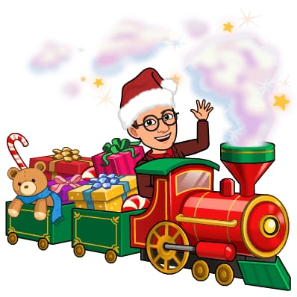
Łatwego przyswajania wiedzy

Slide 8
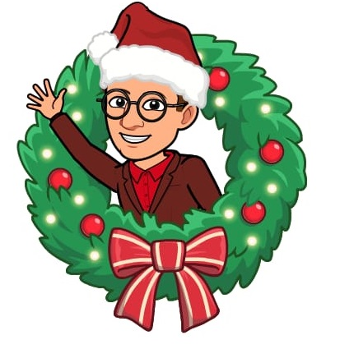
Samych sukcesów

Slide 9
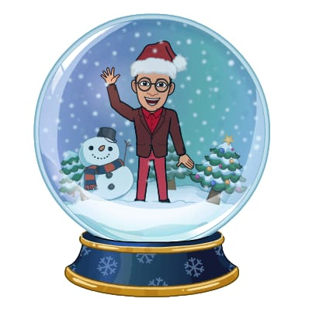
Czystego powietrza

Slide 10
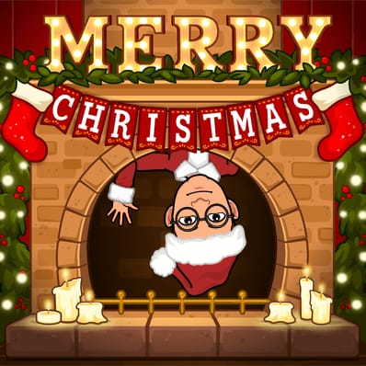
Wesołych Świąt

Slide 11
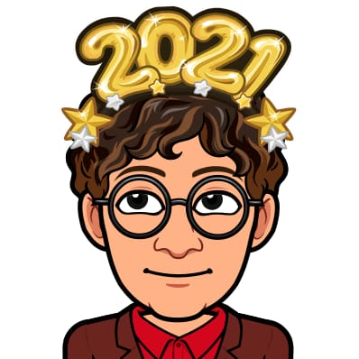
Szczęśliwego Nowego Roku!

Slide 12
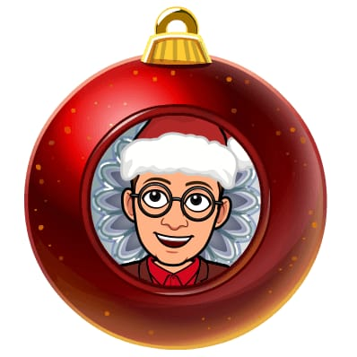
Życzenia składają: Dominika, Hania, Maja, Euzebiusz, Kacper i Pani Mirosława Małecka

Slide 13
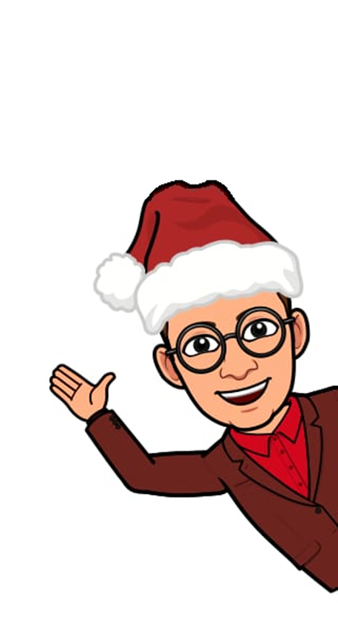
Do zobaczenia w Nowym Roku 2021

